Slide 1
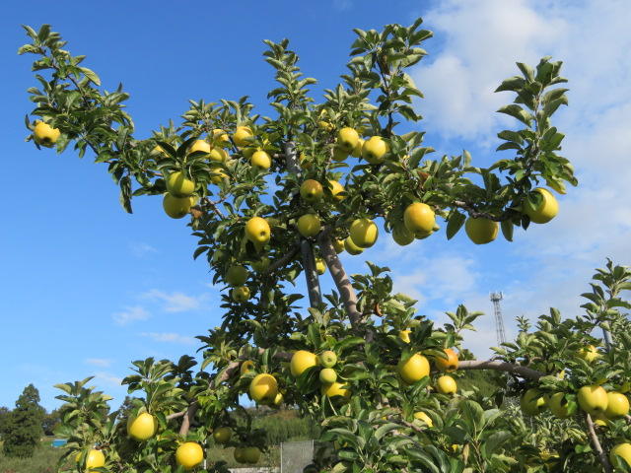
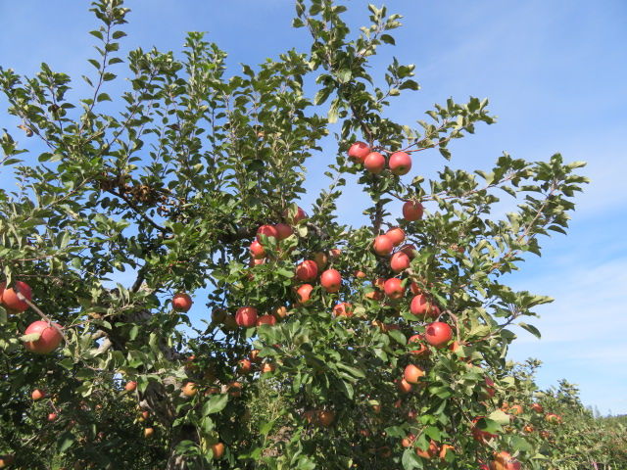
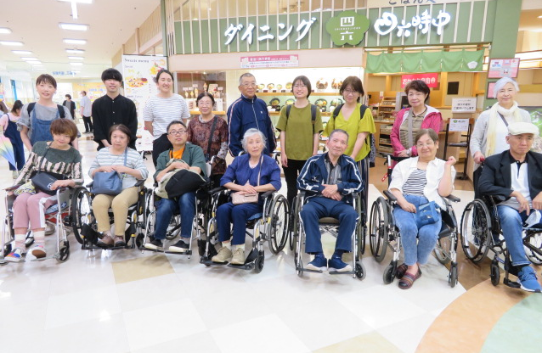
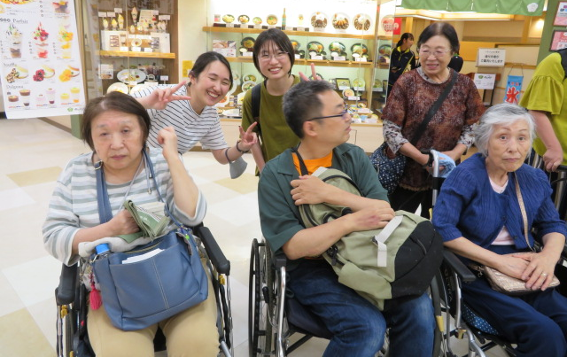
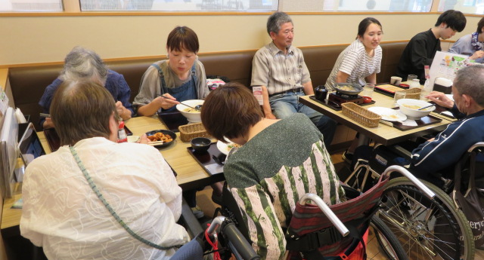
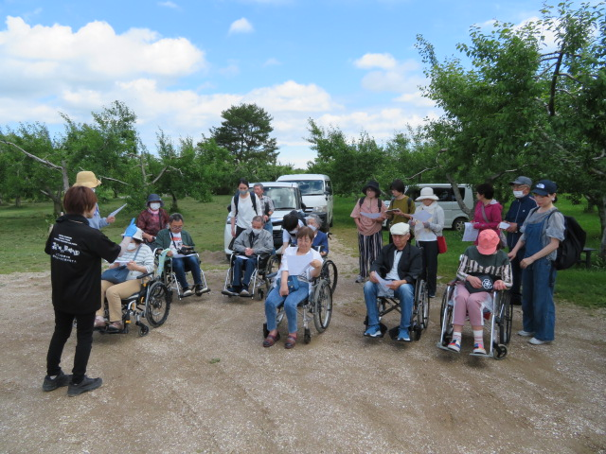
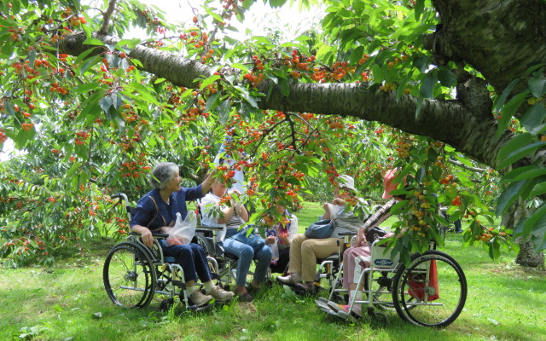
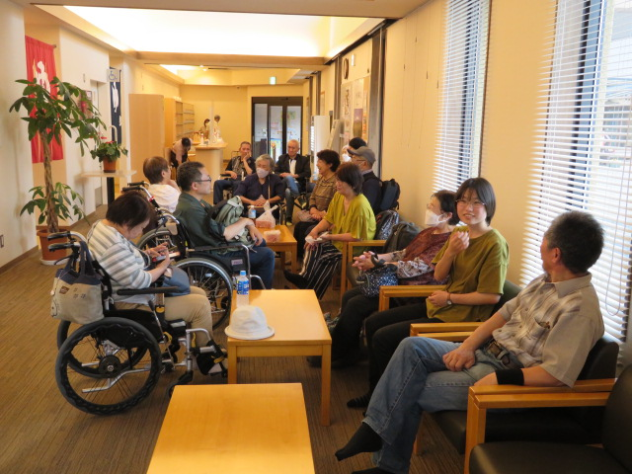
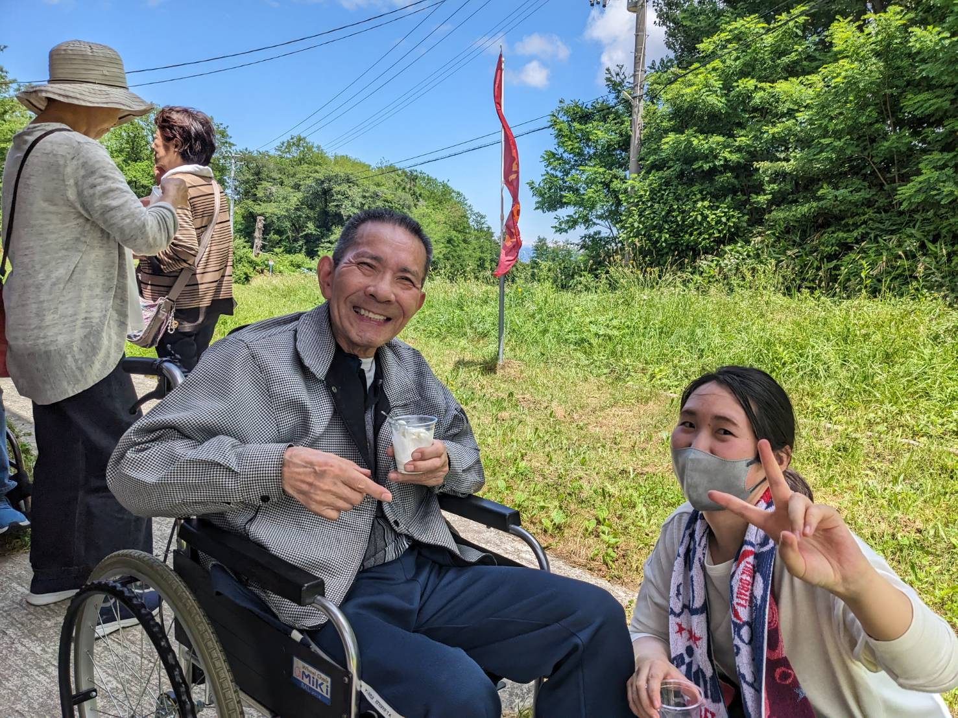
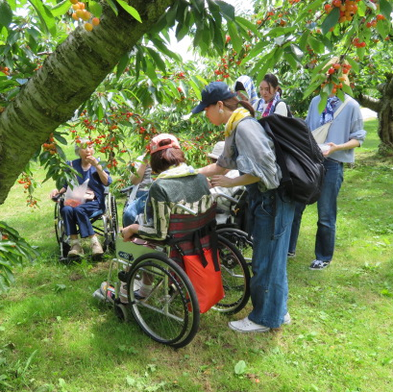
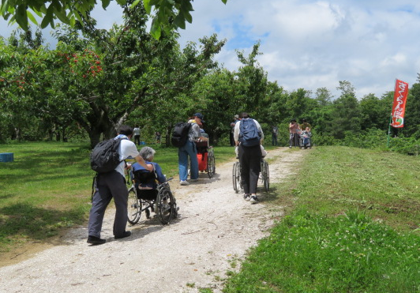
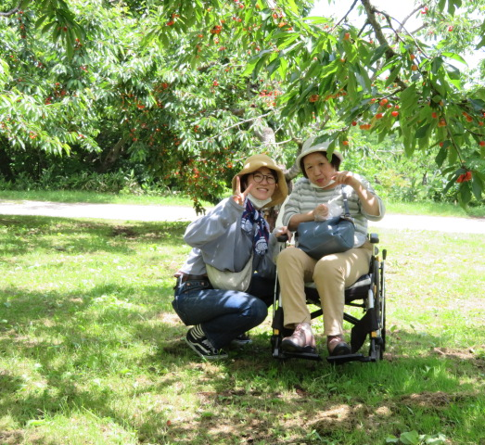
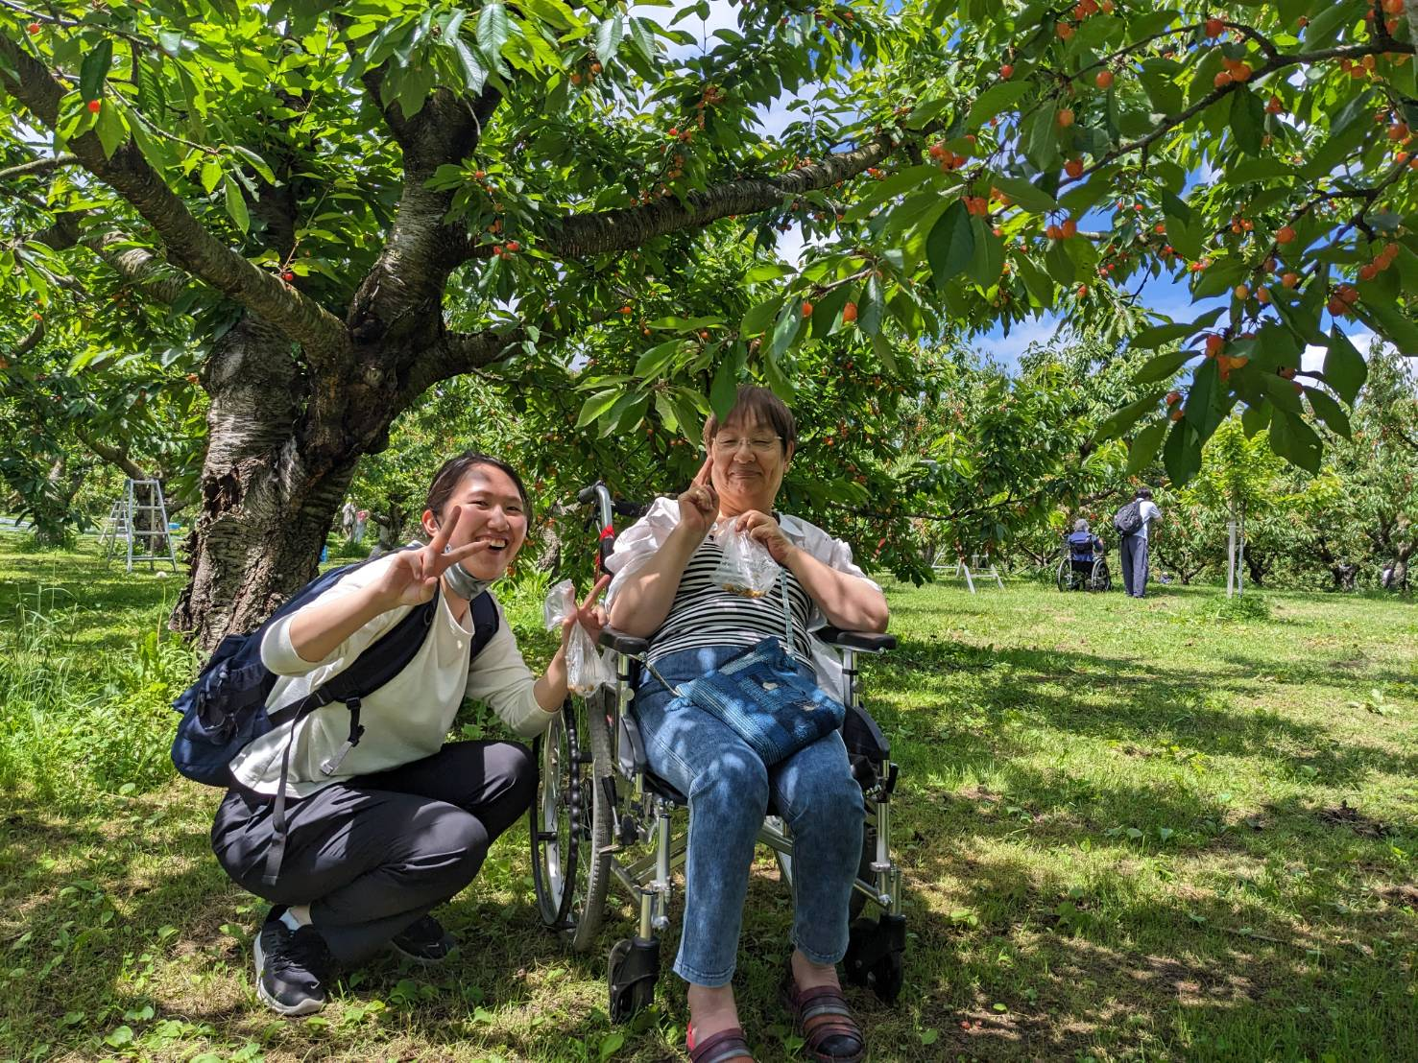
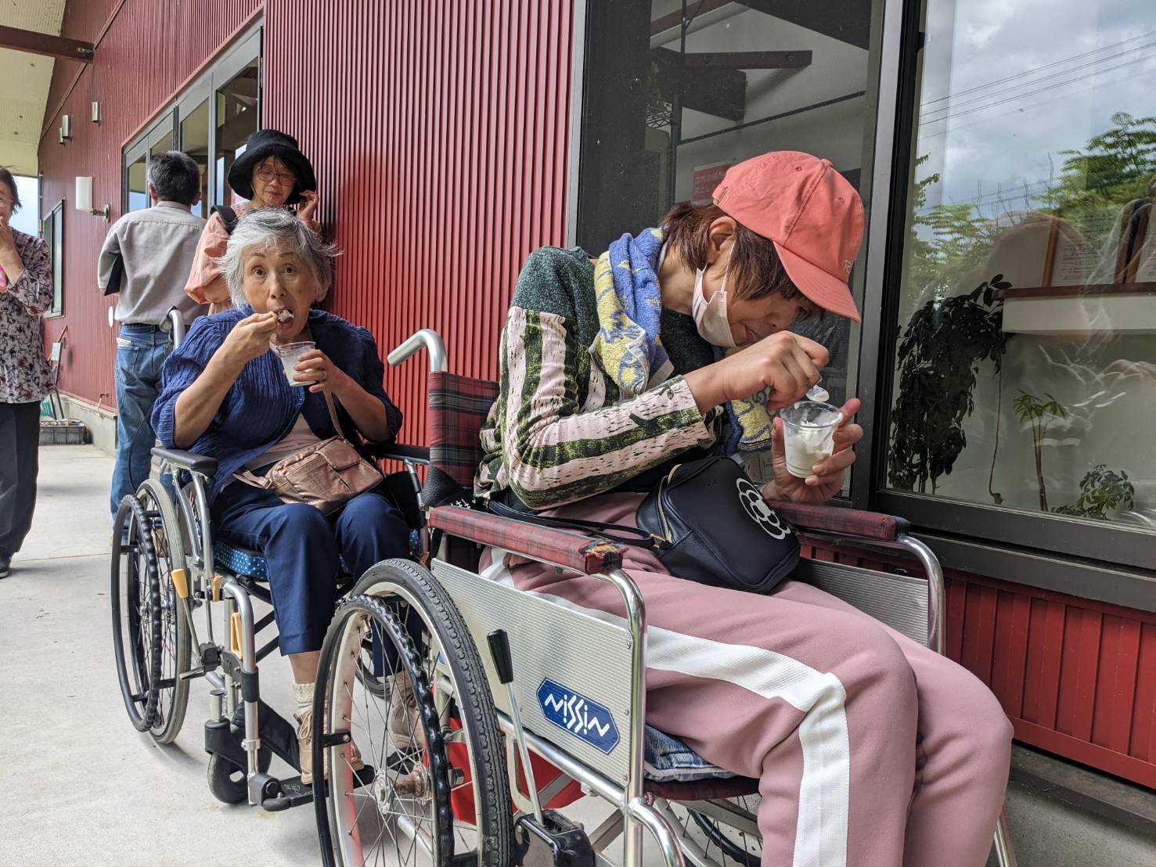
青森ＳＣＤ・ＭＳＡ友の会 出逢い ミニ通信 第１８号
令和６年３月３１日 発行
編集発行 青森ＳＣＤ・ＭＳＡ友の会
青森市金沢５丁目１１－１１
電話：０１７－７２２－０２６８
E-mail ： Aomori-scd@outlook.jp
ホームページ：www.aomori-scd-msa.com
2023年度の活動を振り返り
秋空に色づく「シナノゴールド」
２０２３年の交流会も12月10日（日）西北五地域で全日程を終了｡ 各地域とも事故もなく無事終了終えることが出来ました。
昨年一番の行事は､県内の患者･家族を対象とした 「患者･家族のための研修会」 を県民福祉プラザで開催。 会場７０名､オンラインで３０名が参加して行ないました。（合計１００名）
学習会関係では、県立保健大学川口教授の理学療法「川口学級リハビリ教室」は４地域で、こども発達支援センター虹の澁屋先生の「言語聴覚療法リハビリ学習会」を八戸・上十三地域で、青森地域は、ほ～むおんナースステーションの平井・青山先生の「言語リハビリ学習会」を開催しました。また、生活向上のための相談会を４地域で開催することが出来ました。
野外活動では、青森・弘前・西北五地域合同の日帰り小旅行はお天気にも恵まれ、青森県立保健大学の大学院生４名、難病連２名のご協力で事故もなく開催できました。サクランボ狩り、ジャージー牧場のソフトクリーム、つがる地球村温泉入浴、柏イオンモールでの昼食懇談と楽しい思い出の1日になりました。（写真掲載）
今年は暖冬を予想して、冬期の運動不足解消のため、青森地域と弘前地域で、川口学級リハビリ教室を令和６年２月１８日（青森地域）と３月１６日（弘前地域）で開催をします。
色づく「ふじ」収穫を待つ
柏イオンモール記念写真
髙橋代表
大川さん
福士さん
角田さん
大柳さん
櫻井さん
佐野さん
秋田谷さん
蓼内さん
山本さん
吉田さん
角田さん
昼食懇談中
佐野さん
ソフト食べて笑顔
大学院生の吉田さん
果樹園の説明を受ける
サクランボ収穫世間話で盛り上がり
福士さん
風呂上りの談笑
成田代表
蓼内さん
大柳さん
櫻井さん
福士さん
髙橋代表
秋田谷さん
甘いサクランボ探して行軍
笑顔のツーショット
ジャージーソフトを堪能中です
１

Slide 2
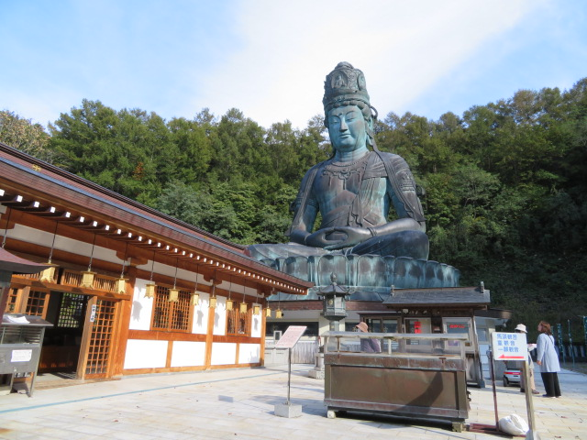
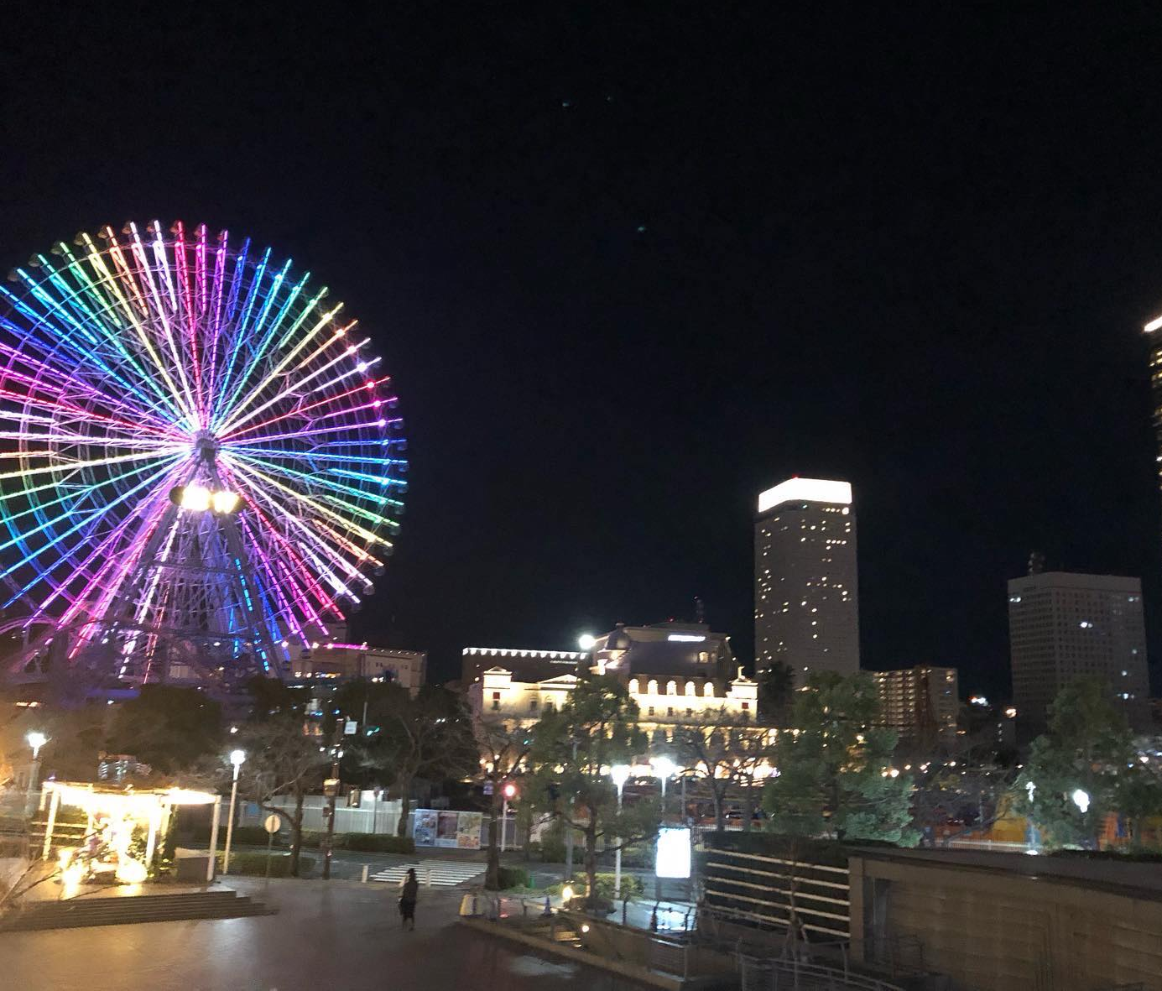
青森市 青龍寺の昭和大仏
食べて応援、今年も元気な一年にしましょう
青森ＳＣＤ・ＭＳＡ友の会 会長 虻川信子
皆さまいかがお過ごしでしょうか。
今年は、元旦から能登半島 地震がありました。毎日の報道に胸を痛めている方も多いのではないでしょうか。
私も東日本大震災を思いだし、少しでも北陸の皆さんが前向きに生活を送ってほしいと願っております。
さて最近、「食べて応援」という言葉をよく耳にします。実際に北陸に行ってお手伝いをすることは難しくても、北陸産の食べ物を買って食べることで応援になるなら、ぜひ「食べて応援」したいです。一方、青森県産のりんご一つでも、ホタテでも、長芋でもその他なんでも県産品を「食べて応援」したいと思います。さらに、国産の食品を積極的に食べることで日本を元気にしたいものだと思います。
毎日元気に暮らすことは誰もが願うことです。しかし、そのことにとらわれて難しく考えるよりも、美味しいものをよく食べて、心も体も元気に生活したいと思っています。そのことが、北陸も青森県も日本も応援することにつながるならなんていいでしょう。
私は今回の地震によって身体の不自
由な人の避難生活は大変だと痛感しま
した。それでも支えあう姿が報道によ
って伝えられています。どんなことが
あっても、どんなところでも、誰か手
を差し伸べてくれる人がいます。
迷わず その手を取りましょう。
感謝の念をもって、その手を取りたい
ものです。
最後に、今できること、それはひと
まず、「食べて応援」して、今年も元
気な一年にすることではないでしょう
か。
愛子の「旅 の 輝 き」 ＮＯ５
横浜 みなとみらいの夜景
20代の頃の旅を少しお休みさせて頂いて、46歳の旅
についてお話しさせていただきたいと思う。
今年の１月の頃、私は思いきって旅に出た。行き先
は東京。 20代の頃の私にとっては、とても近い場所
だったけれど、今の私にとっては遠い場所になった。
仕事、家事、世間体は？、と勝手に自分で自分を縛り
上げているからかもしれない。それらを守るのが、自
分らしさと、言い聞かせていたのだと思う。
その辺りの、自分への呪縛や世間体を壊してくれたのは、大栁ご夫妻であると断言しても良い。 今回の旅の目的は、東京での研修。テーマは「本当の幸せとは何か」だった。今まで心理学や哲学を学んでいた私にとっては、今更・・・と思った。でも、やはり、まだまだ学ぶことはあった。 研修で、「あなたの命が、後24時間だったら何をしますか？」との問いがあった。 24時間なんてあっという間。何をしよう。色々と思いを巡らせた。 あくまでも私の答えだが「今までお世話になった方々へ、感謝の手紙を書く。（東京に会いに行くと家族との時間は取れないため）母親に連絡して感謝を伝える。 子どもに30歳までのバースデーカードを書く」だった。 今の自分に、死はまだ先で、関係ないと思っていた。本当に大切な事を見失っていたことに気が付いた。 死ぬまで24時間､1週間､1年間。それは誰にも分からない。でも、明日が、今日が、最後の日だったら、そう思って生きるのか、何となく生きるのか、それを選ぶのは各自の自由。でも、後悔の無いように、日々を過ごしていきたいと思っている。 西北五地域 髙橋愛子
２

Slide 3
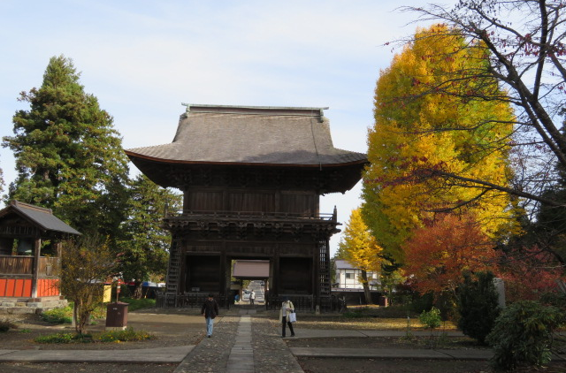
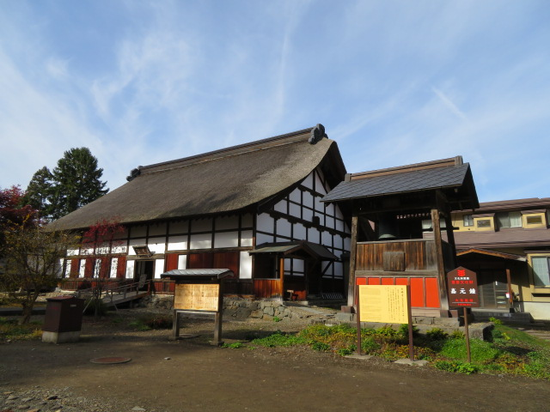
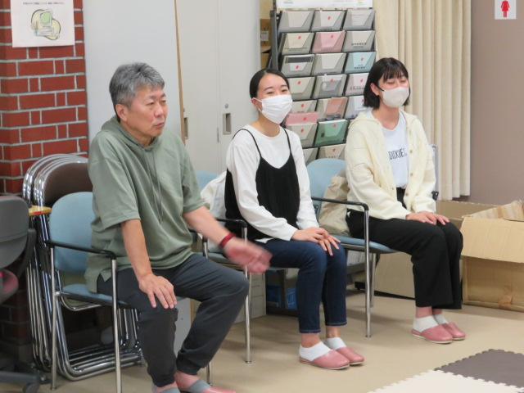
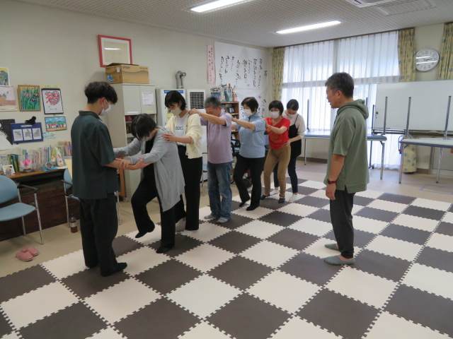
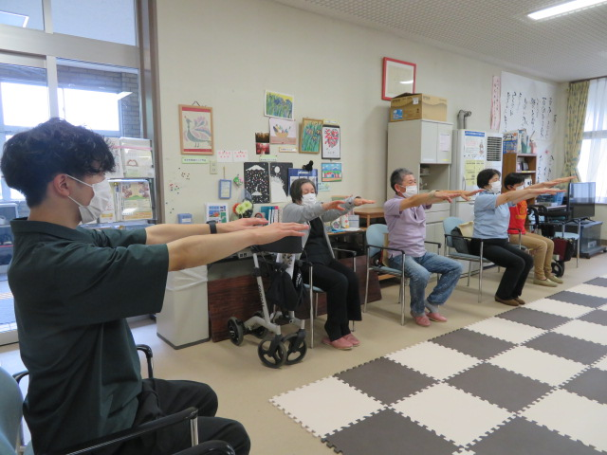
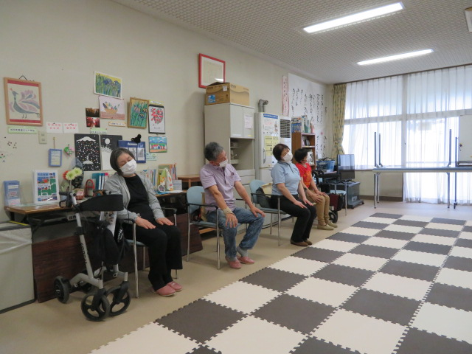
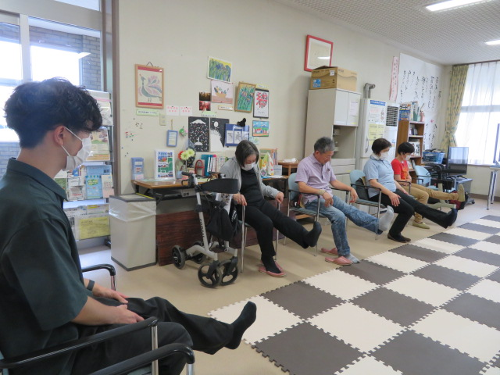
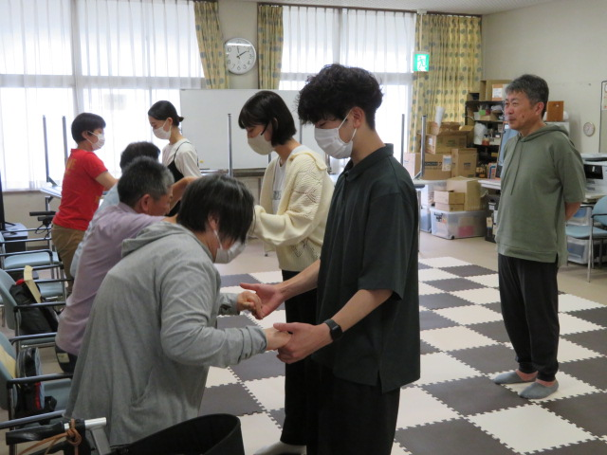
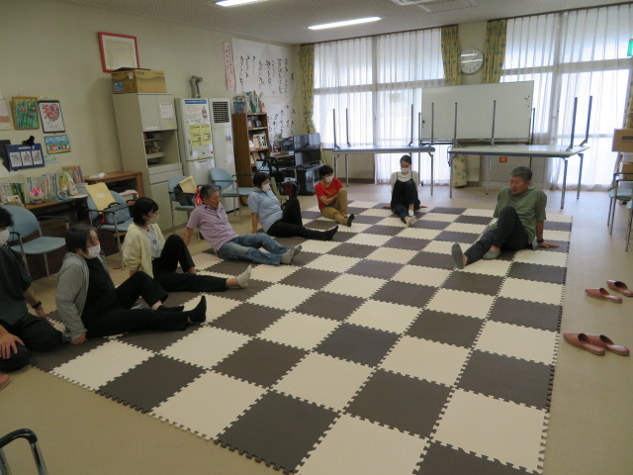
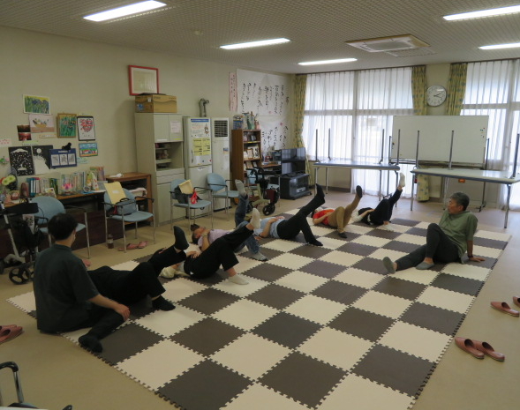
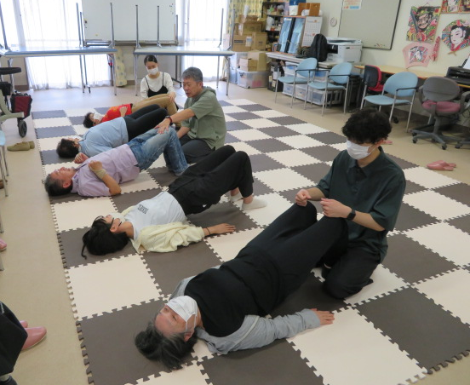
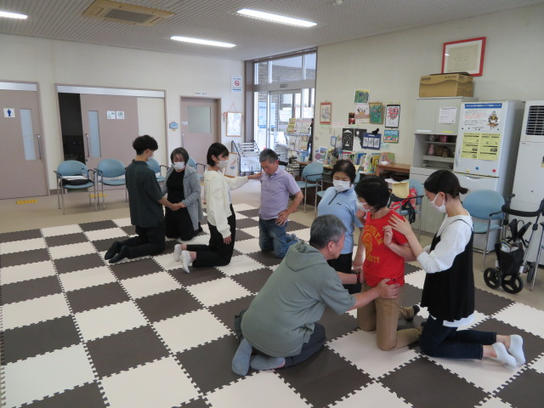
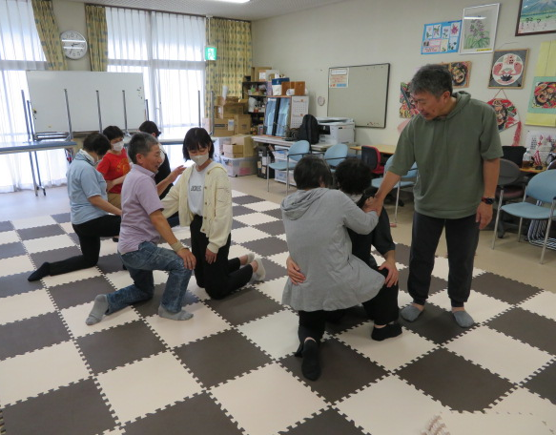
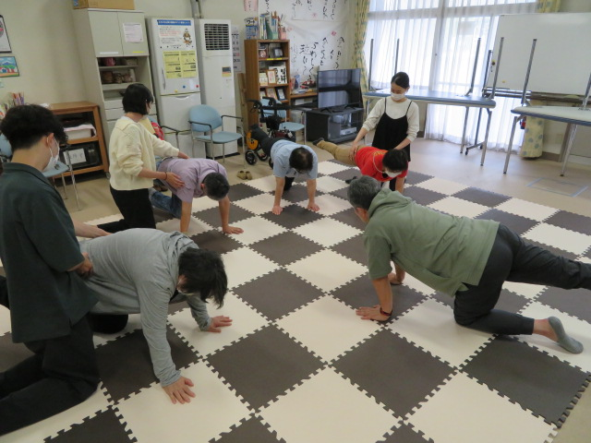
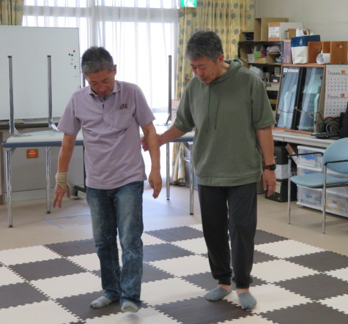
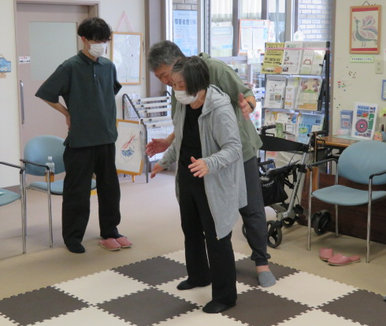
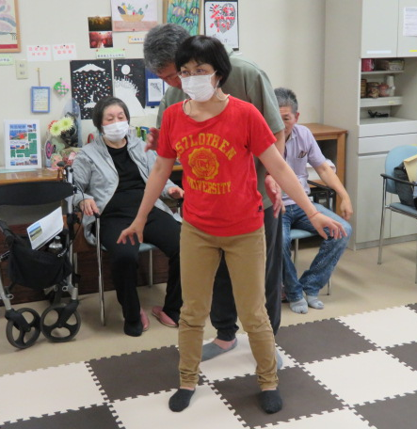
2023年後期活動「10月～12月」各地域で交流会を開催しました。
長勝寺 境内
令和5年10月1日 弘前市障がい者生活支援センター
弘前地域 川口学級リハビリ教室
弘前地域で県立保健大学川口先生のリハビリ教室
を開催しました。大学院生の金沢さん、学部生の成
田さん、横川さんに補助をして頂き、途中休憩を挟
み1時間30分の運動で良い汗をかきました。
始める前に、参加者の近況報告では、成田代表は
8月に転んで手首を骨折したのと､最近膝が痛くなっ
てきて整骨院に通っているが、その日は良いが、少
しずつまた痛くなってくる。病気も少しずつ進行し
ているように思う。虻川会長は､8月に転んで腰を打
ってまだ痛い。動くのが長時間となると痛くなるの
で、きょうは余り運動できないと思う。對馬さんも
元旦に転んで､手首にひびが入ったあと、また転んで骨折してしまった。腰の様子も余り良くない、寝ていると良くなるが､動くとまた痛くなる。 川口先生から皆さんよく転んでいる、バランスが悪いので、転ぶ防護策をとるのが大事。年をとると､皆さん
せっかちになる、座るときも、ど～と座らないでゆっくり座る、
腰をゆっくり降ろすようにする。体調が万全でないので、椅子に座った状態での運動から始めます。その後、床に移って軽め
の運動をと云ってスタートしました。椅子では、首・肩・足上げ・立ち上がり運動。床では座って、足の協調的運動・腹筋運動・寝返り起き上がり・立膝でのバランス・四つん這いバランスの訓練・ムカデ歩行、最後に個別歩行訓練等を行ないました。
津軽藩菩提寺 長勝寺
横川さん
川口先生
成田さん
ムカデ歩行
川口先生
首の運動（前後・左右・回転）
バランスの訓練
両手を前に上げ呼吸を整える
片足上げ 10秒×10回
椅子からの立ち上がり
足の膝を曲げ伸ばし左右
片足上げ10秒×左右10回
大学院生 金澤さん
お尻を上げ10秒×10回
膝立ちして30秒維持
最初ゆっくり⇒だんだん速く
最後は両足上げ10秒×10回
腰の位置を調整
膝立ちから片足を一歩前へ
四つん這いでのバランス訓練
成田代表
川口先生
バランスが崩れないように
對馬さん
虻川会長
３

Slide 4
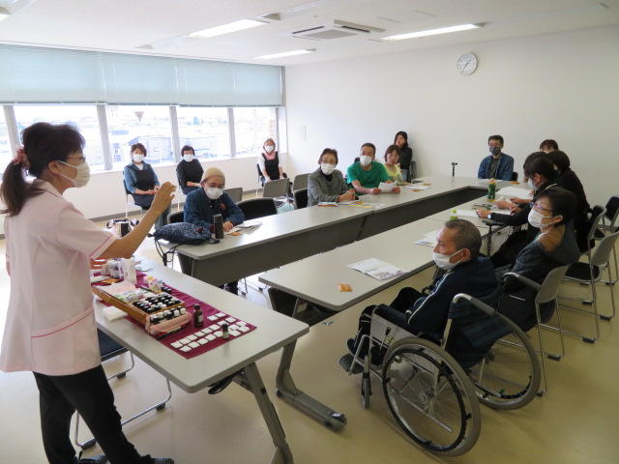
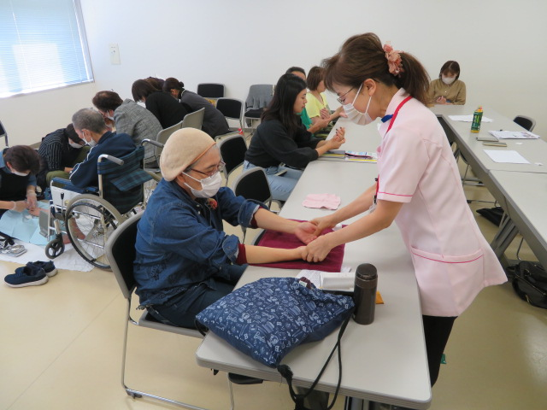
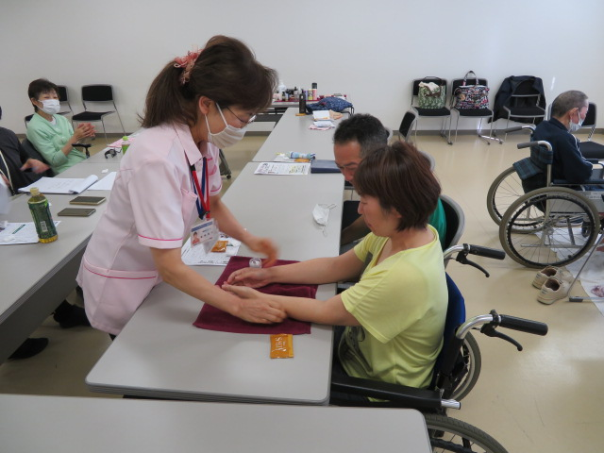
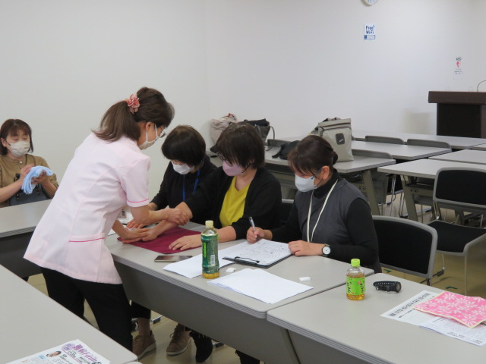
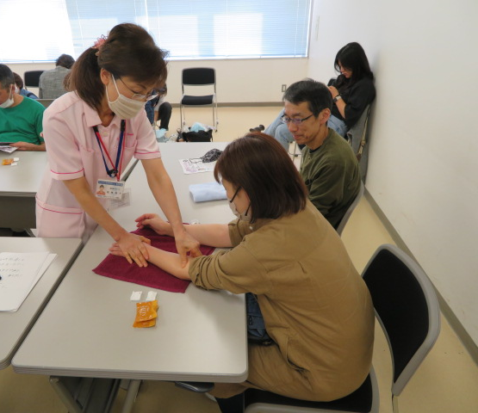
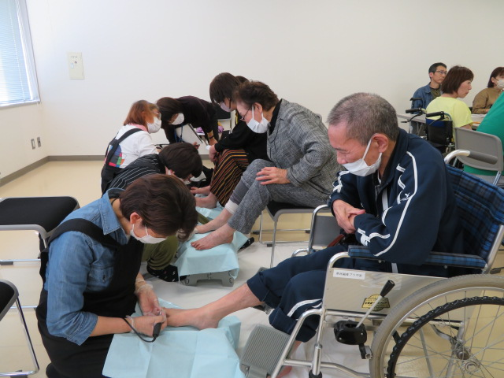
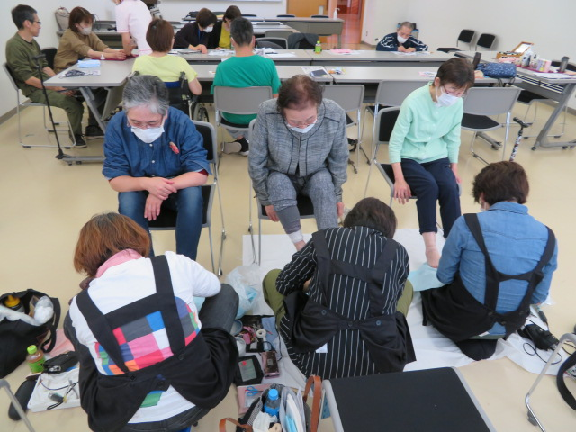
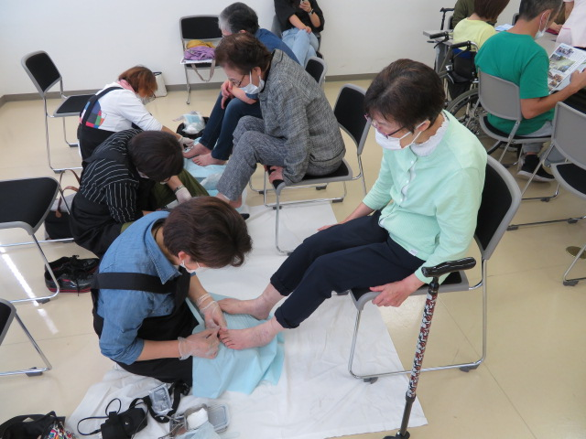
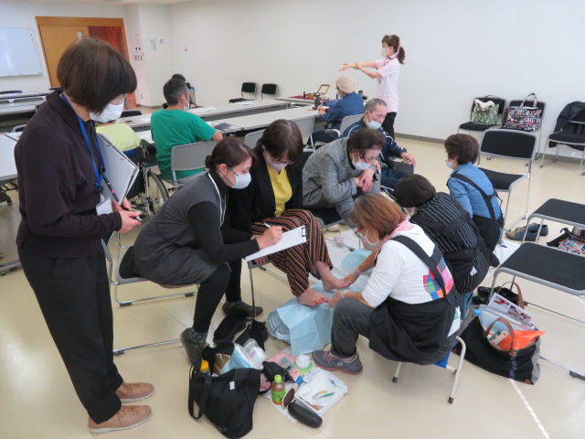
令和5年10月8日（日）県民福祉プラザ 多目的室４A
アロマオイルの効能やクリームづくりの説明
青森地域 フットケアとハンドマッサージ
塩崎先生
青森地域の交流会は、難病相談支援センター事業のピアサロン「フットケアとハンドマッサージ」を行ないました。フットケア講師には、三上・佐藤・一戸先生。ハンドマッサージ講師には、塩崎先生を迎え開催。 始めに、塩崎先生からアロマについて、その効用等についてお話しされ、使っているアロマは植物由来のものを使っている。癒やしの効果、精神的リラックス効果等お話しされました。 次に、アロマクリームの作り方について説明。
今回は参加者の希望を入れて、アロマを選択しました。使用するアロマは、ラベンダー、オレンジ、レモン、ローズマリーの４種類を入れ作ります。普段は３種類ぐらいですが、きょうは特別仕様、岡本さんにモデルになって頂き、手の甲にクリームをのせて、両手にすり込み、腕の方にもすり込む（肘の辺りまで）次に手のツボをマッサージ、次に指のツボを一本ずつマッサージ。 これ以降フットケアの方は、３名ずつ足の爪のケアをしていただき、終わり次第、アロママッサージの実践体験をしました。フットケアはお一人、15分～30分ぐらいで、普段のお手入れや巻き爪等を先生から指導して頂きました。
アロマは、自分での実践後に、塩崎先生から一人ずつ施術をして頂きました。皆さ～ん気持ち良さそうでした。フットケアの方も終わった後に、塩崎先生から一人ずつアロママッサージ施術して頂きました。全員が体験ところで、塩崎先生から頭、頸部、肩、腕、手、リンパ等、各ツボのマッサージの仕方を教えて頂きました。（会場はアロマの香り一杯）
岡山さん
田中さん
アロマクリームでの施術をする塩崎先生
大川さん
ツボ説明を受けながら
田中さんご主人
爪のお手入れ
蓼内さん
嶋田さん
一戸先生
一戸先生
坂本さん
佐藤先生
三上先生
大川さん
～全員が終わった後に参加者の近況報告～
田中さんは、２階から１階に生活スペースを移し
た。凄く楽になり、生活のＱＯＬが向上した。特に
階段での心配がなくなった。嶋田さんは、30年勤務
した会社を退職した。現在は、１日中家の中にいる。外出は、二人で買い物に出かけるときだけ、何か一人で出来ることはないかと思案している。大川さんは、ご主人が65歳となったが、70歳まで働けるようになった。但し、１年更新の条件付き。本人は働けるうちは働くと云ってる。身内もこの病気を発症、ドクターに障がい申請の診断書をお願いしたが、対象になら無いと云われた。話に乗ってくれない。病院を替えるた方が良いか悩んでいる。河野さん症状が進んできている、転ばないようにと手摺り等をつけたが、上手く転ぶ方法があれば教えて欲しい。骨折が凄く怖い、コロンと転ぶ方法があればと思う。どうして転んだか分からないときがある。亀のようになると、どうして良いか分からない。岡山さんも転んで亀のようになると直ぐに起き上がれない。坂本さんは、今年で85歳になった。知り合いから坂本さんどこが悪いのと良く言われる。私も亀のようになるときがあり、もがく事がある。 （よく転ぶので、コマおくりで動きましょう）
河野さん
４

Slide 5
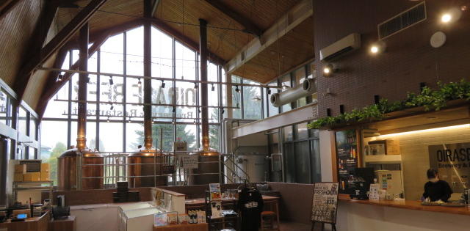
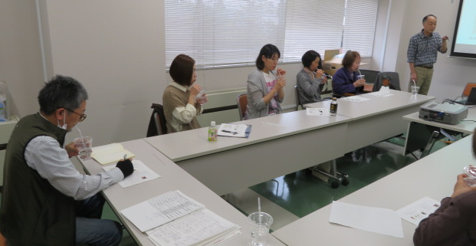
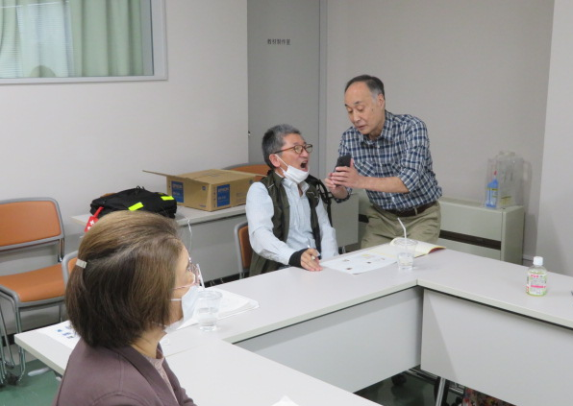
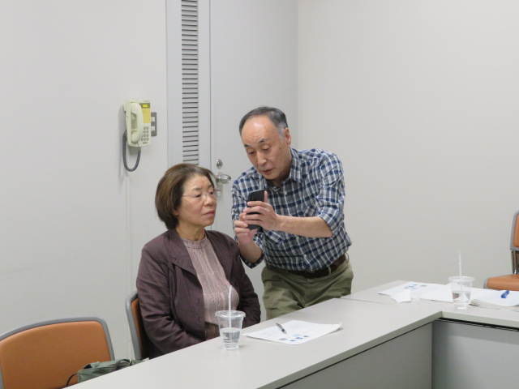
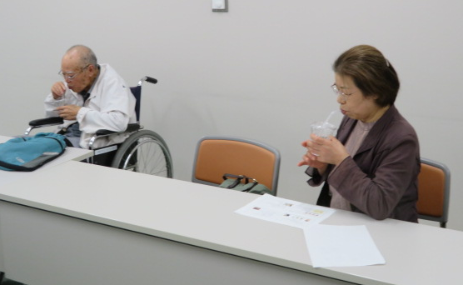
令和5年10月15日（日） 十和田市民文化センター
奥入瀬ビール工房
上十三地域 言語リハビリ学習会開催
こども発達支援センター虹の澁屋康則先
生をお迎えして学習会を行ないました。
澁屋康則先生からは、皆さんに自己紹介
をして頂きますと。 始めに、先生が自己
紹介。この仕事を初めて43年になる。始め
に勤務したのは、福島県立リハビリセンタ
ーに勤務。言語については、子ども、大人
の区別無く仕事してきた。弘前には、弘前
医療専門学校の医療福祉大学への移行メド
が立つまで勤務。その後、埼玉の国立医療
リハビリセンターに移り、そのときの医院
長から、科の立て直しを命じられ、その仕
事に注力した。定年後に青森県に戻り、現
在に至る。 前野さんは、毎日腕立て伏せ
等の運動と毎日温泉に行って、ウオーキン
グを日課にしている。週に１度、町で行な
っているお年寄りの運動教室に参加してい
る。 沼田代表は、畑作業で前は立って出
来たが、今は車付きに腰掛け乗って何とか
やっている。耕耘機に摑まって立ち上がる
ことは出来るが、めまいがして、摑まって
いないとだめになった。買物は、車に乗っ
て（奥様運転）行ってる。趣味は古文書の解読をやっている。どこに行くにも車を頼
おいらせロマンパーク
まないとダメなので不便になった。いついつどこに行くのでと、車予約をしなければならない。古文書はＡ４用紙を使っているので、Ｂ５となると、コンビニへコピーに行くのも不便になった。 竹浦さんは、最近喋りにくくなってきた。週１回デイサービス行っている。竹浦さんの姪子様（付添い参加）は野菜等を作っているので、それで料理を作って持って行くと、美味しい美味しいと云って食べてくれる。ちょっとしたことでも喜んでくれる。 弘前地域の成田代表は、手首を骨折し１ヶ月位になるが、親指がまっすぐ伸びない。趣味の釣りも出来なくなり止めた。今は、手話を習っている。包括支援センターの高田は、スポーツが大好きですと。 十和田第一病院勤務の言語聴覚士の市沢さんは､八戸のN病院から移り、現在は子どもを多く担当し、言語の指導をしている。
上十三地域交流会 全員でぶくぶくに挑戦
澁屋先生
澁屋先生
音量測定中です
市沢さん
高田さん
成田さん
沼田代表
前野さん
50秒！
竹浦さん
87㏈
沼田代表
85㏈
85㏈
成田さんブクブク
前野さん
澁屋先生から今日の勉強会は、お話する方をやっていく。話す事が億劫になって、話さなくなるとダメになって行く。話す事の基本は、呼吸である。呼吸の力⇒話す力になる。 始めに、息を出す練習をする。姿勢を正して、息を３秒吸って⇒止め⇒息を弱く長く５秒で吐く。 ＊これを５回で１セット。けっこう真面目にやると疲れる、とても良い運動です。続いて、コップにストローを差し、水の深さを５㎝で５秒、１０㎝で１０秒でまあまあ話せる。目標は、１０㎝２０秒⇒これを最低維持するようにする。市沢さん５０秒～最高凄い 息を長く一定の力で吹く。コントロールする訓練になる。＊２０秒を３回やる。 次に、あ～を5秒5回（一定の力で出す）今度は、強くあッ（強い空気を送る）5回。今度は、小さな声を５回⇒あああああ。 あッ あ あッ あ これの使い分けが大事です。カラオケが非常に良い。人が普通話しているのは、60㏈くらい。一人ずつ計測（上の写真参照）。人の発話タイミングというのは、声帯が1秒間に5回動いている。話すときの発話のスピードを落とす。前野さんが喋るのが遅くなってと云ってたが、もう少しゆっくりコントロールする。 次ページへ
５

Slide 6
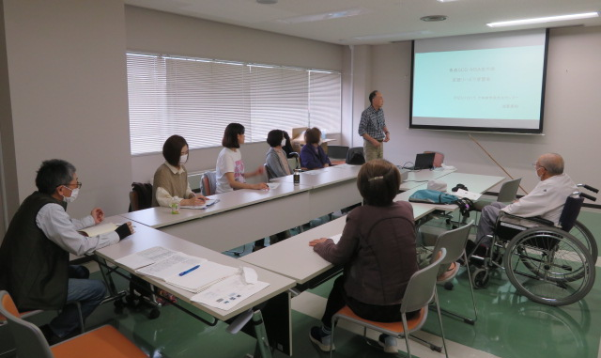
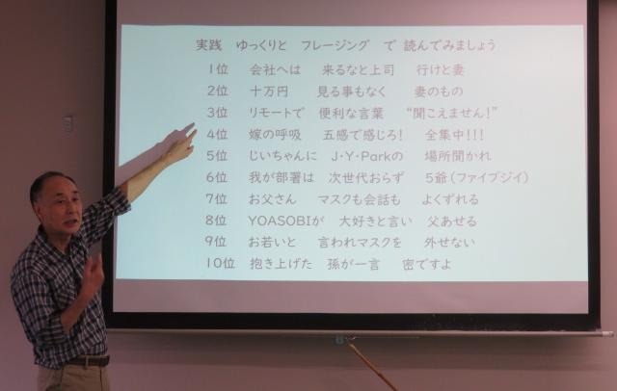
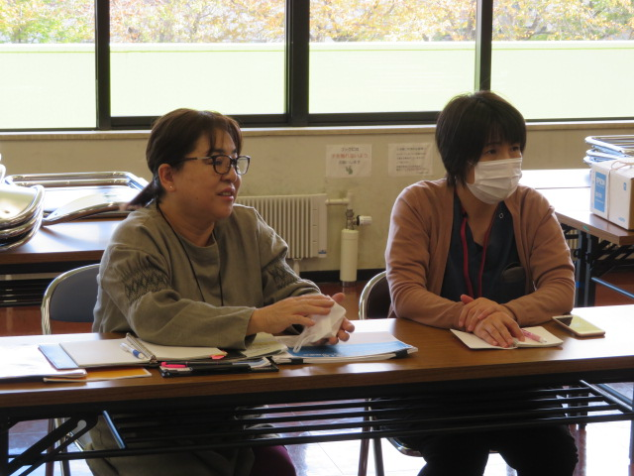
自分の喋るのは、何十年前の喋るスピードが
頭に入っている。
次に生命保険会社で毎年選ばれる、サラリー
マン川柳があります。これを実践でゆっくりと
フリージングで読んでみましょう。 全員で！
①会社へは 来るなと上司 行けと妻
②十万円 見ることもなく 妻のもの
③リモートで 便利な言葉 聞こえません
④嫁の呼吸 五感で感じろ！ 全集中！！！
⑤じいちゃんに J・Y・porkの 場所聞かれ
⑥我が部署は 次世代おらず ５爺（ﾌｧｲﾌﾞｼﾞｰ）
⑦お父さん マスク会話も よくずれる
⑧YOASOBIが 大好きと言い 父あせる
⑨お若いと 言われマスクを 外せない
⑩抱き上げた 孫が一言 密ですよ
自分なりに音読できる良い教材であると思い
ます。
最後に、トーキングゲームをしましょう。
1番～12番まである数字から、好きな番号を選
び、その質問に答えてください。
前野さんは、3番､旅行に行きたいところは？
ハワイに行きたいです。（何回か行っているので） 沼田代表は、１番、今一番したいこと？
清酒が飲みたい、今は焼酎のお湯割りを飲んで
いる。 竹浦さんは、１０番、好きな動物は？
犬が好き。嫌いな動物は熊です。 高田さんは
８番、子どもの頃の楽しい思い出は？ 中学・
高校の部活でハンドボールをやっていて、国体
に出たこと。 市沢さんは、１２番、宝くじが
当たったら？ 奨学金の完済とお家のリフォー
ムをしたい。
上十三地域学習会会場
参加者 ８名
澁屋先生
サラリーマン川柳 １０選
澁屋先生は、７番、いま一番気になることは？ アメリカに友人がいるが、
日本での養育の問題を、まやかしだと
言われていること。
※皆さんに大きな声を発してもらい
音量を測定します。
携帯のアプリを使い測定します。
80㏈以下になると聴きずらくなる。 竹浦さんは88㏈。 高田さんは89㏈。
市沢さんは89㏈。 成田さんは85㏈。
沼田さんは87㏈。 前野さんは85㏈でした。
皆さん、余裕で声が出ています。
令和5年10月23日（日）八戸市福祉公民館
尾崎景子氏
八戸地域 生活相談会
そうしないと更にに歩けな
くなる。スーパーの段差を
乗り越えるときに転んだ。
以前は、２階への上り下り
を１日に4回～5回していた
が、きつくなって、１階に生活を変えたら歩くのが駄目になった。吉田さんは、摑まって立ち上がることはできる。家の中は、歩行器で移動している。週2回通所でリハビリに行っている。
現在、要介護２。山下さんも要介護２、ドクターから10年で車椅子と云われた。コロナの関係もあって、外出とか控えたことも影響している。吉田さんは、リハビリは午前・午後の選択が出来る。医療保険だと上限額を超えると返ってくる。 次ページへ
八戸地域の生活相談会をハーモニーナースナースステーション難病看護師尾崎景子氏をお迎えし、開催しました。
事務局の山下さんは、連絡を取っていたが、それぞれ都合があって欠席が多く、きょうは、このメンバーで行ないます。尾崎さんから今日は色々準備してきましたが、この人数なので、皆さんのお話を聴いて進めていきます。
山下代表は、行きたいけど行けない
そういうことが続くと友達も遠くなる
普段は、スーパーに行くくらい、スーパーのカートを押す。
６

Slide 7
山下代表は、めまいするときは、目をつむって動かない。市販の酔い止め「トラベルミン」を飲んで効いた。 村井さんは、食べることが楽しみ。台所で転んで2回骨折し、入院したが、上手く転ぶ方法あれば教えて欲しい。 山下代表は、転びそうになったら、前に手をついて、お尻をドスンとついている。
村井さんは、台所でよく転ぶ。 山下代表
は、手の届く範囲に物を置いている。 尾崎さんから、手の握力は大丈夫。 村井さん、
週１回、生協のリハビリ通っている。自宅で毎日ペットボトルにストローを差し、ブクブクをやっている。 尾崎さんからは、ブクブクは良いと思いますと。 山下代表は、声を出して言うよりも、指さして指示している。尾崎さんから、話す訓練では音読が良いと思う。新聞等を読むことが良いと思う。あと、皆さんよく眠れていますか？ 吉田さんは、よく眠れていいる。 山下代表は、夜中２回ぐらいトイレに行く。相談会は、少人数での開催となりましたが、日常生活での近況や意見交換、情報交換等が出来ました。
おいらせ町 阿光坊古墳群
国史跡古墳群 7世紀前半～9世紀後半
墳墓
墳墓群
墳墓群
八戸地域交流会 日常生活相談会
令和5年10月29日 髙橋デイサービスリハビリセンター
鶴田町 妙堂崎のモミの木（トドロッポ）
西北五地域 ヨガ教室開催
ヨガインストラクターとして教室も開いている、西北五地域髙橋代表の指導でヨガ教室を初めて開催しました。櫻井さんと秋田谷さんの2名が参加して､ワンツーマンでの体験指導をして頂きました。
今の症状に合わせた動作を中心に行ないました。 始めに、脇の下に左手をグサッと当て、手前の肉の部分を揉む。次は、脇の下の裏の部分の肉の部分をもむ。かたい人は、肩こりがひどい人です。これを揉むことでほぐし、こりを取ります。次に片手を肩に当て、前後に回します。次にバンザイの姿勢から、降ろしてそのまま両手を後ろに、これを繰り返す。次は、呼吸を整える。⇒息を吸って⇒息を吐いてを
5回。目をつむってゆっくり呼吸｡ゆっくり目を開ける。次は、ベットでの寝返りの訓練（介助付き）で
次は、椅子に座って、あごを引いて肩を回します。足を回します。（左右）足を
膝にのせて、指を1本ずつ広げ
る｡（手を使って左右）短い時
間でしたが､」楽しい時間を過
ごすことが出来ました。
推定樹齢350年 樹高３０ｍ 幹回６ｍ
寝返り姿勢の指導を受ける秋田谷さん
ワンツーワンでの指導で体感する
足の指を1本1本拡げる
寝返りの訓練
髙橋代表
櫻井さん
７

Slide 8
令和5年11月５日弘前市障がい者生活支援センター
つがる一代様うさぎを祀る
弘前地域 患者・家族交流会開催
弘前地域の年度最後の交流会は､6名が参加して行ない
ました。 始めに成田代表から今年度最後の交流会にな
ます。皆さん白鳥を見ましたかと問いかけをして、きょ
うの交流会では、来年の活動でやりたいことがあれば、
話してくださいと挨拶され、その後、参加者の近況報告
を行ないました。虻川会長は、ここ２日～３日腰が痛く
て、骨盤を上げるストレッチをしている。この夏に転ん
でから痛くなることある。對馬さんは、今年は怪我ばか
り続いて、家にいることが多く、身体の動きが悪くなっ
た。皆さんは家にいる時はどうされていますか。虻川会
長は、毎日少しだがリハビリをしている。階段の上り下
りは4回～5回やっている。三上さんは、春から野菜作り
の畑仕事をしている。今年の夏は暑かった。来年も頑張
って野菜作りをやろうと思っている。對馬さんは、手が
震えて、爪を切るのがダメになった。虻川代表は、この
頃、足が上がらない。高く上げるとバランスがくずれる
ので、余り上げないようにしている。転ばないようにと
気をつけている。對馬さんは、前は踏ん張りがきいたが
今は転んでしまう。三上さんは、最近めまいがする（横
に揺れる）首を揉んでもらうと良くなる。對馬さんは、
目まいがするので眼科に行ったら、眼振だと言われてこ
の病気が分かった。最後に、来年度の活動についての話
し合い、確認しました。この支援センターは､来年7月移
転が決まり、それ以降の会場をどうするかも意見交換。
弘前 天満宮境内
鎮座する「兎」
日本海に日が落ちる夕暮れの岩木山
弘前地域令和6年度活動案
①3月に川口学級追加開催
②川口学級の開催
9月～10月で調整する）
③フットケアの開催
④小旅行（三地域合同）
⑤福祉用具の勉強会
（青森地域と合同開催）
※以上の内容について各地域と講師との調整する
令和5年11月12日 十和田市民文化センター
上十三地域 患者・家族交流会
年度最後となる上十三地域交流会は、9名が参加して行ないました。 始めに沼田代表が挨拶､今年で８２歳にな
り､動きも年相応になってきた。畑仕事も草取りぐらいになった。あと、8年我慢すれば90歳。毎日新聞のお悔やみ欄を見て、故人の年齢をみて､納得しているこの頃です。現在は、週2回リハビリに行っている。話す方は口調が達者でうるさいと言われ､家内とケンカのにもなる。最近よく買い取りの電話があり､女性の人からだと、話に乗り離さないように､話し相手をしてもらうのが楽しみになっている。事務局の河内さんは、発症して8年になる。ちょっと滑舌が悪くなり､歩行も悪くなった。現在車は運転しているが、助手席に妻が乗り左側を確認､右側は自分が確認して運転している。 竹浦さんは､この頃呂律が回らなくなってきた。食べるのは何でも食べるが､なるべく外に出るようにしている。 虻川会長は、弘前から来ましたが、沼田代表のお話は聴いてて楽しいです。 今回新加入された久保さんは､56歳発症して8年目になる。 次ページへ
おいらせ町 理容室ガンダム
店主の手作りザクとガンダム
８
見学は一言声がけを

Slide 9
友達になれればと思って入会しました。
河内さんの奥様は、自分自身も病気を持っており、火曜日と金曜日に病院に通っております。主人が車の運転が出来なくなれば、どうするか悩んでいましたが、現在はバスが巡回するようになっているので、病院への通院利用が出来るようになった。竹浦さんの姪子さんは、叔母と二人で沼田代表のお話を聴くのを楽しみにしてきた。最近転ぶようになってきた。この前は、1日に3回も転んで、玄関で動けなくなったと電話があり、心配したが
大事なく安心した。参加者から、いつでも連絡が取れるように首からさげた方が良いと思うとの助言。沼田代表は、家の中では手摺りに摑まれば良いが、無いと大変、転ぶと亀になり、手足バタバタ。あと、一歩がでないので。言葉も、あれ これ になってケンカになる。久保さんは、杖を使うようになって
真っ直ぐ歩けるようになった。玄関だけは段差があるので手摺りを付けている。沼田代表は､夏でも手袋をしている。100円ショップで滑り止めが付いているのを買って使っている。
久保さんは、Ｎ施設の中にデイサービスがあり、火曜日～土曜日まで利用している。東日本大震災の復興支援で長距離トラックで物資を運んでいた。病院に行くきっかけはタンクローリーの上に上がって作業するとき、ふらついて、四つん這いにならないと出来なくなり、診察を受けて、この病気がわかり、事故を考え、大型トラックの運転を止めた。大栁事務長から、久保さんと同年代の方を紹介しますから、ラインでの交流をすすめる。
沼田代表からの強い要望で、以前やった「ちぎり絵」をまたやりたい。1回ではやりきれないので2回の要望を入れる。
上十三地域 令和6年度活動（案）
①川口学級リハビリ教室
②澁屋先生の言語リハビリ教室
③ちぎり絵作品制作（講師調整）
④患者・家族交流会
※各地域との日程摺り合わせと講師との調整をする。
自由の女神
令和5年11月19日（日） 八戸市福祉公民館
八戸地域 フットケアとハンドマッサージ
塩崎先生
年度最後の八戸地域交流会を開催
交流会と併せて、難病相談支援セン
ターのピアサロン「フットケアとハ
ンドマッサージ」も行ないました。
山下代表は挨拶で、ようやく涼しくなって過ごしやすくなった、週末を乗り越えて生活している。外出では、ほとんど車椅子になってきた。虻川代表は、弘前から移動して、八戸の方がお天気が良くていいなと思いました。私も歩くのがだめになってきた。日課の散歩も、雪の冬場は出来ない。今日は、始めに塩崎先生からアロマクリームでのセルフハンドマッサージについて、30分お話しをして頂き、その後に、フットケア組と分かれて、交互に体験を行ないます。フットケアの佐藤先生と一戸先生からは、皆さまの爪のケアさせて頂きますと挨拶されました。塩崎先生は、私は青森市の浪岡というのはところから来ました。手足の疲れとかをとるリンパのツボなどを研究している。
おいらせ町 いちょう公園
八戸地域 ピアサロン交流会会場
参加者 １７名
西村ご夫妻
下舘さん
鈴木さん
村井副代表
一戸先生
菅谷さん
村井副代表
山下代表
山下ご夫妻
吉田さん
佐藤先生
菅谷さん
塩崎先生
菅谷さんご主人
虻川会長
お互いの近況報告
９

Slide 10
「アロマクリームでのセルフハンドマッサージ」
昼用アロマ 夜用アロマ
ローズマリー ２ ラベンダー ２
レモン １ オレンジ １
アロマクリームづくり
①無香料クリーム 大さじ １
②マッサージオイル ３～４滴
（キャリアオイル）
③お好きなオイル １～２滴
※以上をよく、まぜ～まぜ！！
・男性の場合は、さわやか系が多いです。
・女性の場合は、ローズ系というのが多いです。
肌は男性も一緒です。
手のツボ～「労宮、合谷、手三里」
・リンパストレッチは深いリンパ
・リンパマッサージは浅いリンパ
※ツボを押し、痛みを和らげる。
※アロマは脳を整え、癒やしの効果
身体のツボ～百会（ひゃくえ）肩井（せんせい）
足三里（あしさんり）三陰交（さんいんこう）
湧泉（ゆうせん）
手のツボとマッサージ法を説明
鈴木さん
塩崎先生
下舘さん
お手本指導
下舘さん
マッサージ受ける吉田さん
気持良くマッサージ
アロマクリームをすり込む
施術を受ける鈴木さん
西村ご夫妻
山下代表と虻川会長談笑中
ご主人同士で情報交換
施術を受ける村井副代表
八戸地域 令和6年度活動（案）
①川口学級リハビリ教室
②澁屋先生言語リハビリ教室
③ピアサロン「フットケアとハンドマッサージ」
④ランチ交流会
※各地域との日程摺り合わせと講師の先生との調整をする。
令和5年12月3日（日）県民福祉プラザ 4階４A
青森地域 学習会会場
青森地域 言語リハビリと嚥下食試食会
青森地域の年度最後の交流会と言語リハビリ学習会を、ほ～むおんナースステーションの言語聴覚士
平井美里先生と青山瑞姫先生をお迎えして開催しました。青森地域の会員の方が、日頃訪問リハビリでご指導頂いております。今回は、話すことと、食べることについてをメーンにお話を進めて頂きました。食べることでは、嚥下食品の試食会を行ないました。ほ～むおんナースステーションの繋がりで、問屋さんから多数ご提供頂き、参加者全員で恐るおそるの試食。種類も豊富で、ビックリしました。嚥下食品の進歩を実感しました。 特に、とろみ
材の「炭酸用」「牛乳用」には驚きでし
た。豆腐も意外にいけました。味の種類
も豊富で参考になりました。チョコレー
ト味は、本当にチョコでした。
平井先生
参加者 １８名
青山先生
平井先生
10

Slide 11
提供された食品を、平井先生と青山先生が参加者にコップと器、スプーンなどを
配り、最新の嚥下食品を体験しました。
最後に､余った嚥下食品は参加者に分配
、お持ち帰えり頂きました。
最後に、次年度の活動について意見交換をしました。やりたい活動は、川口学級リハビリ教室、言語リハビリ学習会、
「どう生きるか」についてのお話を聴きたい等の要望がありました。
近況では、大川さんは、五十肩がひどくて､MRIで検査をした。病気の進行も感じている。最近、自分をみがくことと、これから「どう生きる」等考える事があり、そういうお話しが聴けたらと思っております。 嶋田さんは､7月で仕事を止めた。それから進行が早なった感じがする。田中さんは、生活を２階から１階に移して動きが楽になった。
大川さん
とろみ材と試食提供食品
平井先生
青山先生
嶋田さん
試供品を試食・試飲する
青山先生から説明を受けながら
試飲・試食中の皆さんです
青森地域 令和６年活動（案）
①川口学級リハビリ教室（川口教授）
②言語リハビリ学習会（ほ～むおん）
③どう生きるか～曹洞宗常光寺西村住職
④日帰り小旅行
※各地域と日程の摺り合わせと、講師との調整を進めます。
令和5年12月10日髙橋デイサービスリハビリセンター
西北五地域 患者･家族交流会開催
西北五地域の年度最後の交流会を髙橋代表以下5名が参加して行ないました。
今年度の活動の振返りと、来年度の活動の中身について、意見交換しました。髙橋代表から、電子レンジを使った料理等の試食会の提案が有り、これに、嚥下食品の試食会も併せてやってみることとしました。また、在宅生活における生活相談会をほ～むおんナースステーションの雪田昇一先生に講師のお願いする。レクリエーションでは、日帰り小旅行（あそべの森いわき荘でのランチ交流と温泉入浴）５月26日の総会の時に、野辺地町曹洞宗常光寺西村ご住職をお迎えして、「どう生きるか」をテーマにお話をして頂く、西北五地域のメンバーも参加する。 近況報告の中では、角田副会長が頻尿がひどくて、夜中４回ほど、日中は１時間おきに行く、泌尿器科について病院の情報交換をした。
角田さん
髙橋代表
整骨院での作業療法士についての話し合い、ここの療法士さんは、直すことの療法をする。施設の療法士さんは、はドクターの指示以上のことはしない。
西北五地域令和６年活動（案）
①レンジ食品と嚥下食品の試食会
②生活相談会
③日帰り小旅行
④どう生きるか～講話
※各地域と講師との日程調整をする
新規会員の紹介
上十三地域 久保 勝 様
弘前地域 高山雅江 様
＊これから宜しくお願い致します。
「お悔やみ」
青森地域 工藤 勉 様（享年６４歳）
※ご逝去を悼みご冥福をお祈り申し上げます。
11

Slide 12
膝立ちして万歳 ３０秒維持
令和6年2月18日（日）県民福祉プラザ 多目的室２Ａ
青森地域 川口学級リハビリ教室
数年ぶりに復活した冬期のリハビリ
教室は雪もないお天気に恵まれ、無事
開催出来ました。大学院修士の佐野春
奈先生の最後の指導を受けました。
昨年着任した齋藤教授と吉田助教も参加されまし
た。 始めに首の運動から、朝起きたときとかス
トレッチとしての運動になる。首を前後に5回､横
に倒す左右5回、横を向く左右5回、首を回す5回。次に肩の運動、肩を持ち上げ⇒ドンと落とす5回、肩を回す前後に5回。次は手の運動､この病気は手
を動かす、速く・遅くがダメなので、前に出してグーパーを最初はゆっくり⇒だんだん速くスピー
ドアップ、ぎりぎり出来るところまで頑張る。
次は、手を膝に置いて、上、下を繰り返しスピー
ドアップしていく。次に足を伸ばして、足の動き
をコントロールする運動。曲げ伸ばしを左右10回。
次は片足を上げる、足の関節の運動と腹筋と太も
もを鍛える。上げて10秒止めるを10回、左右10秒
10回。そのまま寝た状態からの起き上がる運動を
10回。もう一度寝て、膝を立て、おへそが見える
ように頭を上げて5秒止め⇒5回、同じ姿勢からお
しりを上げ⇒そのまま止め5秒⇒10回 5分休憩
佐野先生
肩・腰・膝を一直線にして、バランスと体幹を鍛える
足を上げて10秒制止×10回×左右
最後は両足上げ10秒×10回
齋藤教授
川口教授
成田さん歩行指導
嶋田さん体重移動と足の運び
再開、膝立をします、肩と膝を一直線になるように保ち、次にその姿勢から両手バンザイで30秒保持（バランスをとる）30秒×3セット行う。
次は四つん這いなってください。片手を肩の高さまで上げ10秒保持する。
左右10秒ずつ行なう。次は四つん這いのまま、右足を後ろに伸ばし上げる10秒保つ⇒左足も同じく10秒やる。次は右手と左足を同時に上げ10秒保つ⇒左手と右足を同時に上げ10秒保つ。 家の中では、四つん這いが安定する。最後は四つん這い行進5周で締めました。佐野先生お疲れ様でした。
吉田助教
床でのバランス運動
工藤先生
金澤先生
齋藤教授
腹筋頑張る大川さん
股関節チェック
「４月交流会開催日程」
令和６年４月７日（日）
弘前地域患者･家族交流会
弘前市障がい者生活支援
センターで開催
令和６年４月13日（日）
西北五地域患者･家族j交流会
髙橋デイサービスリハビリセンターで開催
令和６年４月14日（日）
青森地域患者･家族交流会
県民福祉プラザで開催
令和６年４月21日（日）
上十三地域患者･家族交流会
十和田市民文化センターで
開催
令和６年４月28日（日）
八戸地域患者・家族交流会
八戸市福祉公民館で開催
※本年度の年会費納入よろしくお願いします。
膝の曲げ伸ばしと股関節
ＪＰＡ国会請願書署名
＊ご協力ありがとうございました。 １３３筆
青森県難病連に無事届けました。
12

